Slide 1

LAMMIILEE SAMII
Barnoota 7ffaa Gurraandhala 14, 2026

Slide 2
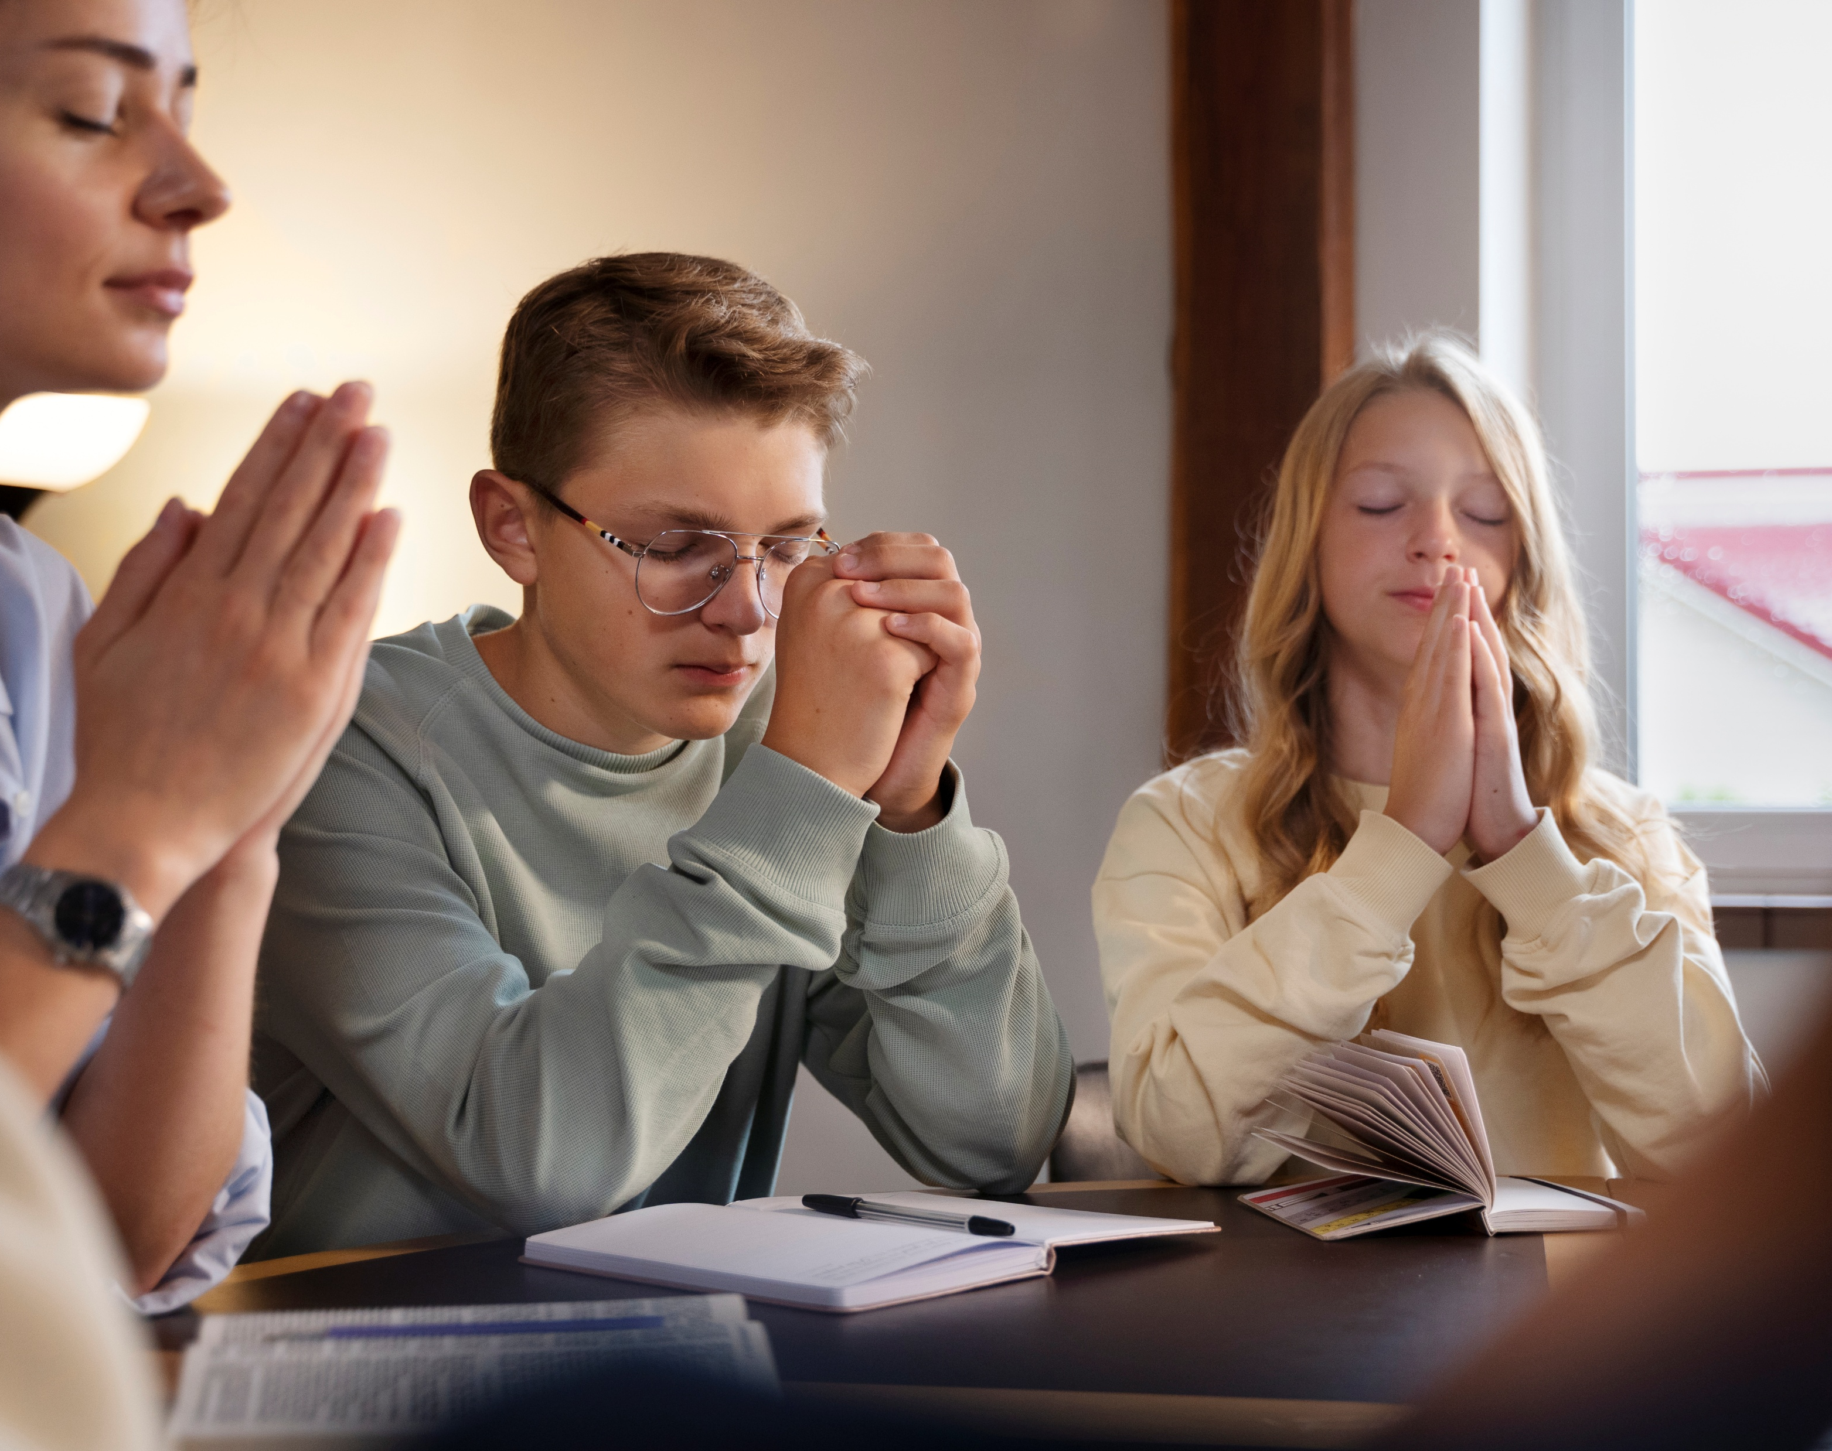
“Waan hundumaa keessatti Waaqa kadhachuu fi waammataan, galtaa wajjinis gaaffii keessan Waaqatti dhi’eeffadhaa malee waan tokko illee hin yaadda’inaa.”
Filip. 4:6

Slide 3


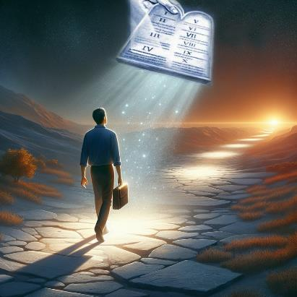


Guutummaa xalayoota isaatii keessatti, Phaawuloos nuy lammiilee biyya lafaa kanaa akka hin taane ifaa godha. Yesuusiin akka Fayyisaa keenyaatti fudhachuudhaan, lammaffaa dhalanna. Dhalachuu haaraa kaanaan lammiilee samii taana.
Yooma seeraa fi naamusa addunyaa kanaa kan kabajnuu fi kan bitamnuuf taane illee, dhugaan jiru, tooftaan jireenya keenya, harka guddeessa sona isa olaanaa dha.
Lammiiwwan Samii:
Amanamoota akkeessuu (Filip. 3:17-19)
Lammummaa guutuu (Filip 3:20-21)
Hamma achi geenyutti:
Tokkummaa fi gammachuu (Filip. 4:1-6)
Yaadota qulqulluu (Filip. 4:7-9)
Gammachuu (Filip. 4:10-13, 19)

Slide 4

LAMMIIWWAN SAMII

Slide 5
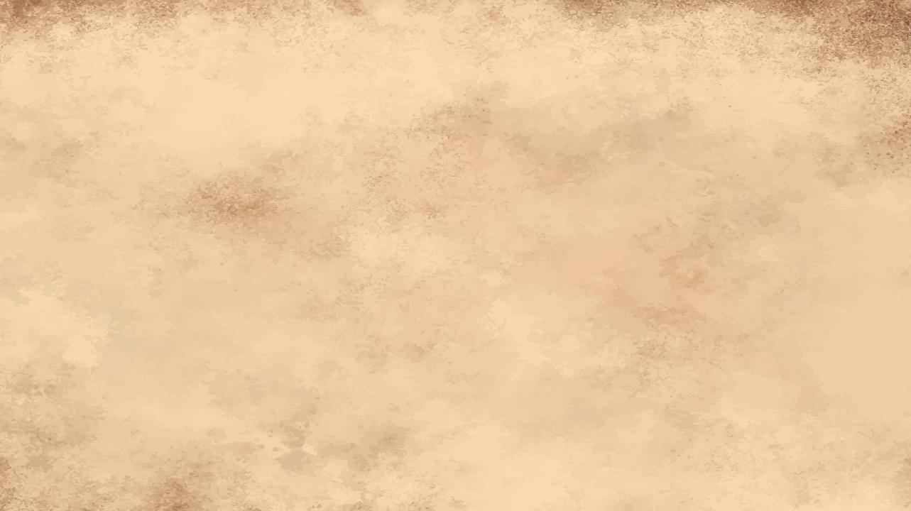

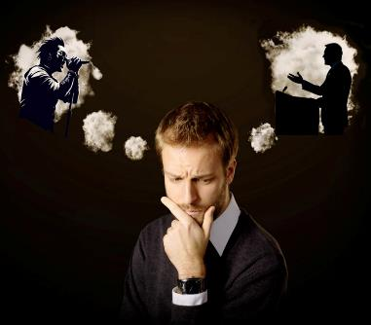
AMANAMOOTA AKKEESSUU
“Yaa obbolootaa, fakkeenya koo duukaa bu’uudhaan warra kaaniin tokko ta’aa; warra fakkeenya nu isinii kennineen jiraatanis hubadhaa.” (Filip. 3:17)
Hundumti keenya, karaa tokkos haa ta’u karaa biraa namoota jireenya keenya ykn yaadota keenya bocan qabna. Tarii artistii, atileetii, meeshaa muuziqaa kan taphatu, faarfataa ta’uu malu. Tarii immoo luba, lallabaa, obboleessa ykn obboleettii amanamaa/tuu ta’uu danda’u.
Namoonni “moodala” nuuf taa’an kun akka nuy guddannuuf nu gargaaranmoo, daandii gaddeebi’aa nuy takkaa yaallee hin beeknerra nu buusan?
Warra fakkeenyonni isaanii ol nu qabanii fi akka fooyyofnu nu taasisan akka akkeessinuuf Phaawuloos waamicha nuuf godha (Filip. 3:17). Akkasuma immoo, amantootuma keessaa namoota akkeessuun nurra hin jirre akka jiran nu akeekkachiisa (Filip. 3:18-19).
Garaa garummaa sana maaltu fida? Kaan waa’ee waan lafaa qofa yaadu, warri kaan immoo yaada isaanii Yesuus irra kaa’ataniiru Namoonni fakkeenya gaarii taa’an, warra Kiristoosiin akkeessani dha (1 Qor. 11:1).

Slide 6

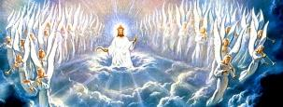

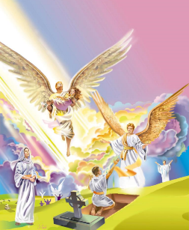
LAMMUMMAA GUUTUU
“Nu garuu biyyi keenya samii irra. Fayyisaa achii dhufu, Gooftaa Yesuus Kiristoos eegganna;” (Filip. 3:20)
Mee itti haa baanu. Nuy Kiristiyaanonni rakkina qabna: lammummaa lama. Lammiilee biyya lafaa kanaa fi lammiilee samiiti nuy. Kun waldhabdee hamaa nutti uuma (Room. 7:22-23).
Qaamni qaama hafuuraa, kan hin duunee fi hin banne ta’a (1 Qor. 15:42-44, 50-54)
Ulfina arganna (Qol. 3:4; Fil. 3:21)
Qaama, ija Waaqayyoon arguu danda’u qabu qabaanna (Iyyo. 19:25-27)
Lammummaa guutuu yoom arganna? Lammiilee addunyaa cubbuu ta’uun keenya yoom hafa? Dhufaatii Lammataa irratti (Filip. 3:20).
Yeroo du’aa kaanu, ykn jijjiiramnu, duuti yeroo aboo nurratti hin qabaanne, maaltu taa’a?

Slide 7

HAMMA ACHI GEENYUTTI

Slide 8



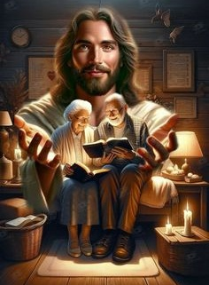
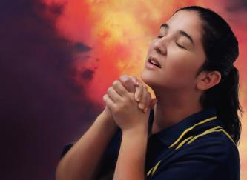
TOKKUMMAA FI GAMMACHUU
“Isin yeroo hunda Gooftaatti gammadaa. Ammas ani irra deebi’ee nan jedha, gammadaa!” (Filip. 4:4)
Xalayaa isaa yeroo xumuru, nagaa dhuunfaa fi gorsa qabatamaa walitti dabalee erga Phaawuloos. Syzygusiin [hidhata amanamaa] fi Clement, Euodia fi Syntyche tokkummaadhaan akka jiraataniif akka gargaaru gaafata. Hunduma isaanii keessaa, warra hidhata isaa taa’an, Phaawuloos “warra maqaan isaanii galmee jireenyaa keessatti caafame” jedhee waama (Fil. 4:2-3).
Gorsi armaan gadii nu dinquu danda’a: “Yeroo hundaa gammadaa […] Homaafuu hin dhiphatinaa” (Filip. 4:4, 6). Biyya lafaa rakkinaa fi gidiraadhaan guutte keessatti kun akkamitti danda’ama?
Kun ni danda’ama, sababni isaa gammachuun keenya “Gooftaa keessa jira” (Fil. 4:4a). Inni akka nuuf baatu amanuudhaan, yaaddoo keenya Isa irratti ganna (Maat. 6:31-34; 1 Phex. 5:7).
Dhiphina keenya akkamitti Yesuus irratti ganna? Karaa kadhannaa (Fil. 4:6).

Slide 9


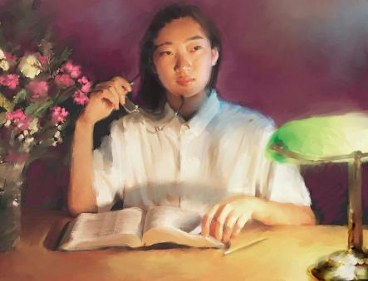
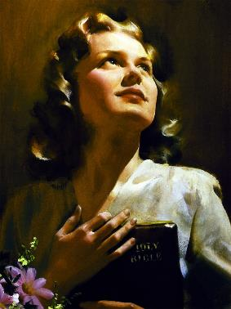
YAADA QULQULLUU
“Dhuma irrattis yaa obbolootaa, wanni dhugaa ta’e kam iyyuu, wanni ulfina qabeessa ta’e kam iyyuu, wanni qajeelaa ta’e kam iyyuu, wanni qulqulluu ta’e kam iyyuu, wanni jaallatamaa ta’e kam iyyuu, wanni gurra namaatti tolu kam iyyuu, wanni gaarii ta’e ykn galateeffamaa ta’e kam iyyuu yoo jiraate, isin waan akkanaa yaadaa.” (Filip. 4:8)
Waanuma dhugaa ta’e
Amanamummaadhaan
Waanuma qajeelaa
Bifa qulqulluu ta’een
Garraamummaadhaan
Waanumamaqaa gaarii qabu
Bu’aan dhiphina keenya Yesuus irratti gatanii gammaduudhaa, nagaa dha (Fil. 4:7). Nagaa biyyi lafaa kennuu ykn nurraa fudhachuu hin dandeenye (Yoh. 14:27; 16:33).
Nagaan kun, akka Phaawuloos jedhutti, miiraa fi yaada keenyaaf, eegumsa—tika—dha (Fil. 4:7b). Tikni kun akka fiixaan ba’uuf, maalfaa yaaduutu nurra jira (Fil. 4:8)?
Walitti qabaatti: “waanti tokko baayyee gaarii dha ykn jajamuu qaba yoo ta’e—waa’ee waan akkasii kana yaadaa.” (Fil 4:8b).

Slide 10






GAMMACHUU
“Waaqni koos akkuma badhaadhummaa Isaa ulfina qabeessa sanaatti waan isin barbaachisu hunda Kiristoos Yesuusiin isiniif guuta.” (Filip. 4:19)
Nuy gammachuu qabna; homtinuu nun jeequ; nagaa qabna; yaadni keenya qulqulluu dha. Jireenya guutuu fi fiixaan ba’e… qabna, moo akkami?
Akkuma Aguur, Waaqayyo waan nu barbaachisu nutti hin hir’isu nutti hin baayyisu, ga’aamatti nuuf kenna jennee amanna (Fak. 30:8-9).
Yeroo amantii kanaan jiraannu, “jabina Inni anaaf kennuun waan hundumaa gochuu akka dandeenyu” (Fil. 4:13) ni mirkaneeffanna.
Badhaadhummaa qabaachuu ni dandeenya; rakkina ykn waan nu barbaachisu qabaachuu ni dandeenya. Yoo akka Phaawuloosiin, akka Waaqayyo jireenya keenya qajeelchu guutummaatti mirkaneeffanne, haalli keenya maaliyyuu haa ta’u, Isatti amantii guutuu qabaanna (Fil. 4:11-12, 19).

Slide 11

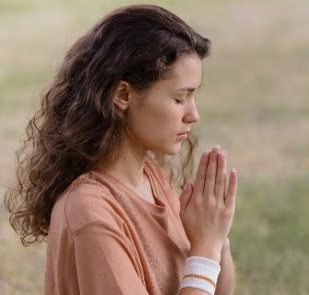
GAMMACHUU
“Waaqni koos akkuma badhaadhummaa Isaa ulfina qabeessa sanaatti waan isin barbaachisu hunda Kiristoos Yesuusiin isiniif guuta.” (Filip. 4:19)
Waan nu barbaachisa jennee yaannu yoo dhabne maaltu taa’a?
Gooftaa haa gaafannu, yoo akka fedha Isaatti ta’e, Inni nuuf kenna (Yaaq. 4:2b; 1 Yoh. 5:14-15).
Waanti nuy gaafannu akka fedha Isaatti ta’uu isaa yeroo hundumaa hin beeknu, garuu gaaffiiwwan tokko tokko akka fedha Isaatti ta’uu isaanii yeroo hundumaa beekna:
Fayyina namoota jaallannuuf ykn hiriyootaaf (1 Xim. 2:3, 4)
Ija jabinaan amantii keenya qooduuf (Mul. 22:17)
Yeroo waan dogoggorre himannuu fi irraanfannu, dhiifama akka argannu (1 Yoh. 1:9)
Jabina ittiin abboommota Waaqayyoo eegnu (Ibro. 13:20, 21)
Jaalala warra nu jibbanii fi nu miidhaniif qabaachuu (Maat. 5:44)
Ogummaa haala ulfaataa keessatti nu fayyadu (Yaaq. 1:5)
Dhugaa Dubbii Waaqaa keessa jiru hubachuuf (Yohaan. 8:32)

Slide 12

“Addunyaa dhufuuf jiraachuu qabna. Jireenya akka carraa fi kaayyoo hin qabne jiraachuun gadadoo dha. Jireenya keessatti kaayyoo nu barbaachisa—kaayyoof jiraachuu. Jireenya aarsaa qabu jiraachuu, of kunuunsuuf iddoo xinnoo kennuu, fedhii ofittummaa fi of jajuu keessaa baanee jiraachuu akka dandeenyuuf, Waaqayyo nu gargaari; gaarii gochuu, kabaja asitti argannuuf utuu hin ta’in, kaayyoo jireenya keenyaa waan ta’eef, akkasumas Sababa jiraachuu keenyaa isa xumuraatiif deebii waan kennuuf, akka jiraannuuf Waaqayyo nu gargaari.”
EGW (Our High Calling, August 24 )

